Slide 1
судномодельний гурток НВК презентує заняття основного рівня

Slide 2
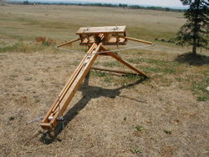
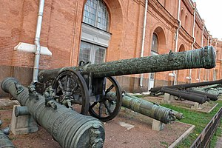
Історія розвитку корабельного озброєння
Розвиток корабельного озброєння йшов надзвичайно повільно. Від тарана (Стародавня Греція) до метальних
машин-катапульт (Стародавній Рим), а потім до артилерії,
яка протягом тривалого часу (з кінця XIV ст. до 1-ї половини
XIX ст.) була єдиною зброєю кораблів. З 2-ї половини XIX ст.
темп розвитку корабельного озброєння різко виріс.

Slide 3
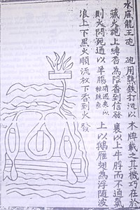
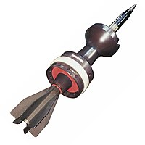
З'явилося і стало застосовуватися мінна і торпедна зброя (якірні, щоглові й буксовані міни, а також саморушні міни, названі торпедами), трали, а в 2-му десятилітті XX ст. у зв'язку з широким застосуванням підводних човнів — протичовнова зброя (глибинні бомби, що скидаються або вистрілюються з бомбометів, пірнаючі артилерійські снаряди, протичовнові мережі з підвішеними патронами).

Slide 4
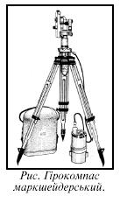
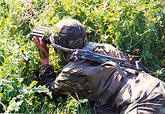
Одночасно з'явилися перші авіаносні кораблі. Поряд з різними видами зброї впроваджувалися нові технічні засоби, які забезпечували їх застосування, — далекоміри, автомати артилерійської і торпедної стрільби, радіо, гірокомпаси, гідрофони тощо.
Гідрофон

Slide 5
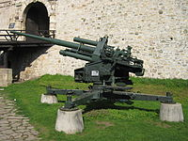
Перед Другою світовою війною з'явилися, а в ході її удосконалювалися і широко застосовувалися палубні літаки, зенітна артилерія, реактивні бомбомети, радіолокаційна і гідролокаційна апаратура. Різко підвищилася якість усіх традиційних зразків зброї та технічних засобів. У післявоєнний період впровадження на кораблях ракетно-ядерної і торпедно-ядерної зброї, що стала головним засобом ураження, а також автоматизованих систем управління ним розширило загальний арсенал корабельного озброєння і незмірно підвищило бойові можливості кораблів.

Slide 6
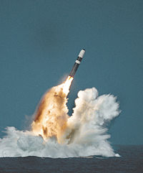
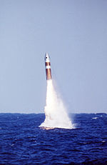
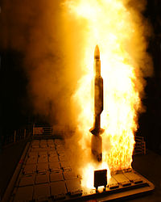
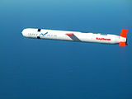
Сучасна ракетна зброя кораблів має різне призначення і включає: комплекси балістичних ракет для ураження наземних об'єктів, що встановлюються на підводних човнах; крилаті ракети для ураження надводних кораблів і наземних об'єктів — на підводних човнах і надводних кораблях; зенітні ракети для ураження повітряних цілей — на надводних кораблях; універсальні ракети для ураження повітряних і надводних цілей — на надводних кораблях.

Slide 7
Ракетно-торпедна зброя включає спеціальні ракетно-торпедні комплекси, встановлювані на протичовнових кораблях, і ракети-торпеди, вистрілюються зі звичайних торпедних апаратів підводних човнів. Основне призначення цієї зброї — боротьба з підводними човнами, що знаходяться в зануреному стані.

Slide 8
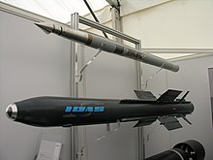
Торпедна зброя кораблів складається з різних торпедних комплексів для підводних човнів і надводних кораблів (катерів), призначених для ураження надводних кораблів, підводних човнів і суден противника.

Slide 9
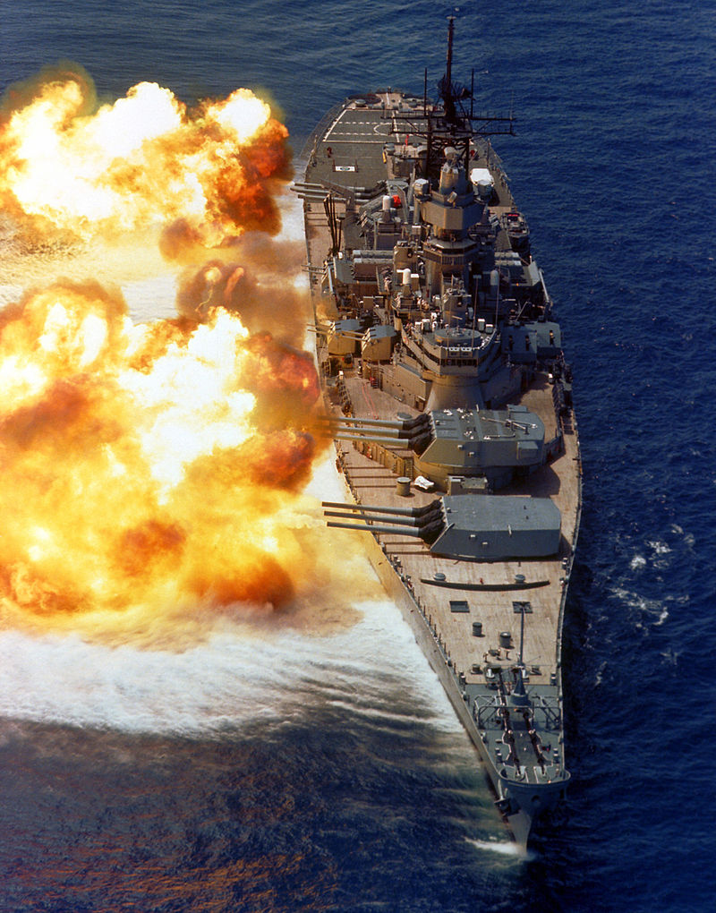
Артилерійська зброя в системі
корабельного озброєння представлена
комплексами артилерійських установок
великого, середнього (універсального)
і малого (зенітного) калібрів. Носіями
всіх перерахованих установок на кінець
XX ст. були тільки крейсери, побудовані
наприкінці Другої світової війни і
незабаром після неї.

Slide 10
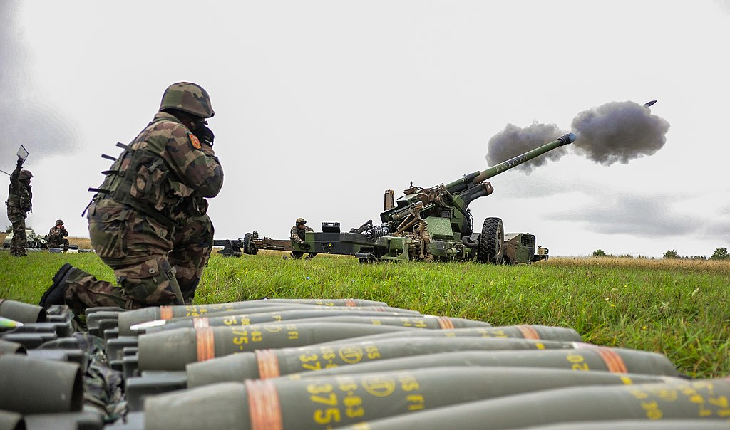
Надводні кораблі інших класів озброєні універсальною (1—4 гармати) і зенітною артилерією. Сучасні підводні човни артилерії не мають. Артилерійську зброю застосовується проти надводних кораблів (суден), повітряних цілей і різних об'єктів, розташованих на узбережжі.

Slide 11
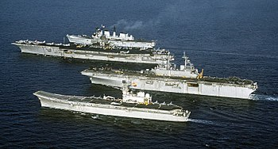
В системі корабельного озброєння всі види зброї, використовуваного для знищення підводних човнів, що перебувають в підводному положенні, об'єднуються під загальним найменуванням «протичовнова зброя», яке включає: ракети-торпеди, торпеди, глибинні бомби та інше. Основними носіями цієї зброї є протичовнові надводні кораблі і підводні човни. Перші, крім того, можуть мати протичовнові вертольоти і літаки, що несуть у свою чергу торпеди і глибинні бомби.

Slide 12
Загальнокорабельні АІКС призначені: для відображення морської, повітряної та підводної обстановки, що дозволяє одночасно оцінювати обстановку, що складається в районі бойових дій корабля; для вирішення задач цілерозподілу вогневих засобів та вироблення рекомендацій для прийняття рішень на дії корабля і використання ним зброї в умовах безперервно мінливої ​​бойової обстановки. Комплекси радіозв'язку і загальнокорабельні АІКС встановлюються в першу чергу на великих надводних кораблях (авіаносці, вертольотоносці, крейсери) і підводні човни.

Slide 13
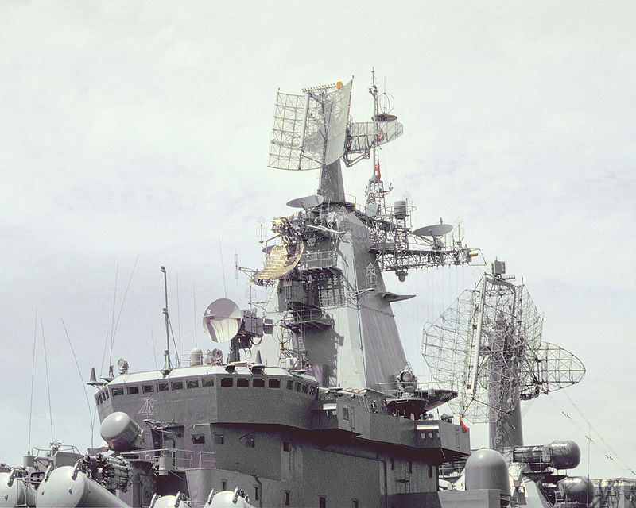
Крім перерахованих технічних засобів до системи
корабельного озброєння входить різного роду апаратура
(радіолокаційна, інфрачервона,
телевізійна та інша) й прилади,
які також забезпечують
застосування зброї кораблями
військово-морських сил.

Slide 14
Джерела інформації:
Інтернет https://uk.wikipedia.org/wiki/
Радянська військова енциклопедія. «К-22» —ЛИНЕЙНЫЙ // = (Советская военная энциклопедия) / Маршал Советского Союза Н. В. ОГАРКОВ — председатель. — М. : Воениздат, 1979. — Т. 4. — С. 341-342. — ISBN 00101-236. (рос.)
Травиничев А. (составитель). Корабельная артиллерия. — М. : Государственное военно-морское издательство НКВМФ Союза ССР, 1941. (рос.)

Slide 15
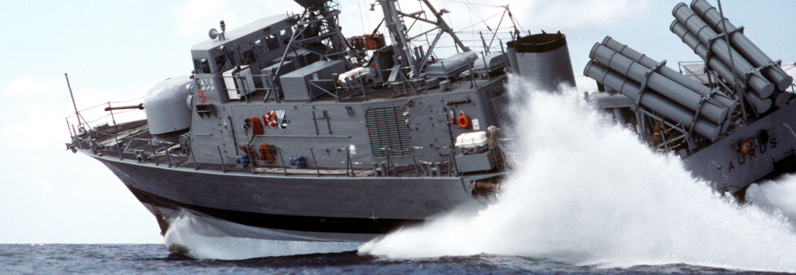
Дякую за увагу!

